Slide 1
1.文艺复兴最先出现在什么哪里？指导思想是？性质是？
2.文艺复兴的代表人物是哪三个？代表作分别是？都体现了什么精神？影响是什么？
3.新航路开辟的目的是？发现美洲的是谁？他称当地居民是？
4.新航路开辟的影响？
5.文艺复兴和新航路开辟的根本原因是？共同作用是？

Slide 2
1.意大利 人文主义 资产阶级性质的思想解放的文化运动
1.文艺复兴最先出现在什么哪里？指导思想是？性质是？
2.文艺复兴的代表人物是哪三个？代表作分别是？都体现了什么精神？影响？
3.新航路开辟的目的是？发现美洲的是谁？他称当地居民是？
4.新航路开辟的影响？
5.文艺复兴和新航路开辟的根本原因？共同作用是？
2.但丁《神曲》莎士比亚《哈姆雷特》《罗密欧和朱丽叶》。达芬奇《蒙娜丽莎》《最后的晚餐》
3.追求财富的欧洲人梦想去东方发财 哥伦布 印第安人
4.①从欧洲到亚洲、美洲和非洲等地的交通往来日益密切，世界开始连成一个整体。 ②欧洲大西洋沿岸工商业经济繁荣起来，促进了资本主义的产生和发展。③引发了西欧殖民掠夺的狂潮。
5.资本主义萌芽的出现 促进资本主义的发展

Slide 3
“这是一次人类从来没有经历过的最伟大的、进步的变革，是一个需要巨人而且产生了巨人……的时代。”——恩格斯
这里所说的“最伟大的、进步的变革” 指的是什么时代？
14—16世纪是“人”和“世界”被发现的时代。
1. 发现“人”的时代指的是？起止时间？
2. 发现“世界”的时代指的是？开始于多少世纪？

Slide 4
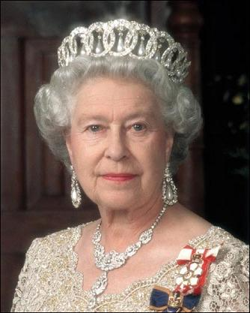
英国女王伊利莎白二世
英国女王伊丽莎白二世，虽然贵为国家元首，但为什么会“统而不治”？英国是怎样形成这种局面的呢？

Slide 5
11.英国资产阶级革命
资产阶级革命：
资产阶级领导的民主革命以反对封建制度，建立资产阶级专政，为资本主义的发展扫清障碍为目的。它通常以资产阶级夺取政权而告结束，其结果是以资产阶级专政代替地主阶级专政，以资本主义制度代替封建制度。

Slide 6
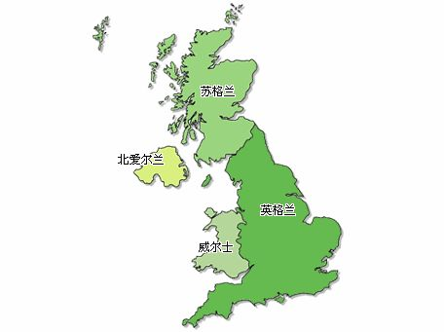


一、“君权神授”下的英国
资产阶级革命为什么会首先在英国爆发？

Slide 7

约翰家的故事：
【幸福篇】
约翰的爸爸是英国出色水手，随着船队到过许多地方。在美洲，他们从印第安人手中抢来黄金，又用黄金到印度买了香料，在法国很快出售一空，赚得钱是成本的60多倍，几年后就成了富人。他雇了几百个人，开了间制呢手工工场。他们生产的呢绒不仅在利物浦畅销，还远销海外。
他的姐夫是一个贵族，他有大片的农场。后来看到羊毛有丰厚的利润，于是把农场全部改成了牧场，赚了很多钱。
爸爸和姐夫凭借着财富进入了议会（P67）。
在美洲，他们从印第安人手中抢来黄
金，又用黄金到印度买了香料，
从这句话中你看出了哪些历史信息？

Slide 8
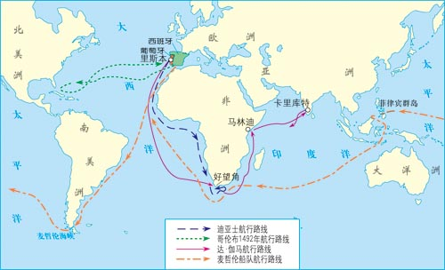

地中海

Slide 9
约翰家的故事：
【幸福篇】
约翰的爸爸是英国出色水手，随着船队到过许多地方。在美洲，他们从印第安人手中抢来黄金，又用黄金到印度买了香料，在法国很快出售一空，赚得钱是成本的60多倍，几年后就成了富人。他雇了几百个人，开了间制呢手工工场。他们生产的呢绒不仅在利物浦畅销，还远销海外。
他的姐夫是一个贵族，他有大片的农场。后来看到羊毛有丰厚的利润，于是把农场全部改成了牧场，赚了很多钱。
爸爸和姐夫凭借着财富进入了议会。
从材料中看出英国出现了哪些新阶级？
新兴资产阶级
新贵族
资本主义经济发展起来

Slide 10
约翰家的故事：
【不幸篇】
好景不长，新国王查理一世上台后，增加了很多苛捐杂税。他的爸爸和姐夫拼命地赚钱，却要交纳很多的苛捐杂税。再后来，盐、酒、煤，甚至肥皂这些日用品，越来越贵，只能到查理特许的店里才能买到它们。日子过得越来越艰难。
他的爸爸、姐夫，还有其他议员通过议会向国王提出抗议。可国王毫不在乎。国王还当众宣布：我不允许议论我的政权；君主制是地上最高的制度，君主是上帝派来统治人民的总督。国王甚至一度关闭了议会。
这段材料说明了什么？
国王推行封建专制

Slide 11
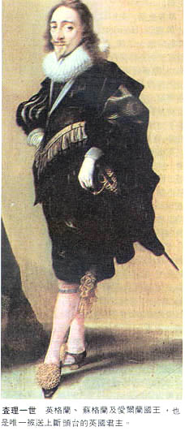
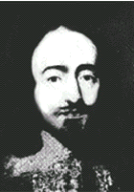
查理一世
君权神授
1625年继承王位，是个王权无限论者。

Slide 12
英国资产阶级革命的原因
根本原因：
英国的封建专制统治严重阻碍了资本主义的发展
新航路的开辟
欧洲贸易中心的转移
矛 盾
进步力量
反动力量
封建势力
资本主义迅速发展
资产阶级的壮大
新贵族的出现

Slide 13



约翰家的故事：
【抗争篇】
机会终于来了。1639年，爆发了苏格兰人民起义。1640年，查理一世为了筹集军费召集约翰的爸爸、姐夫和其他议员开会。会上，爸爸要求限制国王的权利，查理一世恼羞成怒，派兵去抓捕爸爸，战斗打响了。爸爸和姐夫参加了克伦威尔领导的议会军。几年后，我们终于打败了国王军队。1649年，查理一世被送上了断头台。
导火线：
开始标志：
领导人：

Slide 14
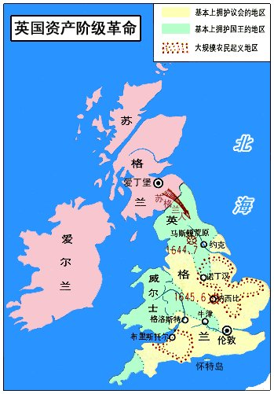
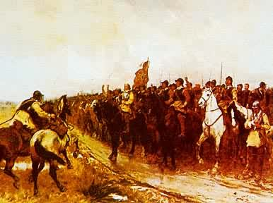
纳西比战役
纳西比战役
战争中的
克伦威尔及其军队

Slide 15
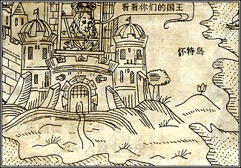
囚禁中的查理一世

Slide 16
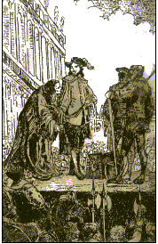
查理一世被押上断头台
1649年1月30日下午，查理一世在白金汉宫外广场上被处决。当时，伦敦教区主教经下议院批准来为临刑前的查理一世主持宗教仪式。
1649年，查理一世被处死，英国成立共和国。

Slide 17
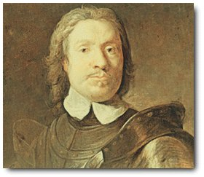
克伦威尔就任“护国主”
一方面，实行有利于资产阶级和新贵族的政策，发展资本主义；
另一方面，也在逐渐变得“专制”起来，驱散议会，实行军事独裁。

Slide 18
如果没有克伦威尔，英国的资产阶级革命会是什么样的结局？
历史上一部分杰出人物能够影响历史进程，是因为他们善于把握历史发展的需要，顺应历史发展的潮流。所以即使没有克伦威尔，英国也会出现另外的英雄人物来领导革命，资产阶级革命的结局也不会改变。

Slide 19
约翰家的故事：
【再抗争篇】
克伦威尔掌权后，实行有利于资产阶级和新贵族的政策，约翰的爸爸和姐夫生意日益做大。
但是好景不长，克伦威尔去世后，查理一世之子查理二世复辟。查理二世和他的继任者对当初反对查理一世的人进行疯狂的追捕，约翰的爸爸差点遭到迫害，连克伦威尔的尸体也被挖出来施以绞刑。
为了维护自己的利益，1688年，资产阶级和新贵族一起发动了宫廷政变，另立新的国王。1689年议会通过了《权利法案》，限制国王的权利。
封建王朝复辟
1688年政变，推翻专制统治，革命结束。
1689年《权利法案》的颁布

Slide 20
《权利法案》的颁布
——标志着确立起了君主立宪制的资产阶级统治。
不经议会批准
——限制财政权
不能 征税
不能 在和平时期维持常备军
不能 随意废除法律
不能 停止法律的执行
——限制军事权
国王
——限制立法司法权
——限制对议会
的控制权
目的:
限制国王的权力

Slide 21
君主立宪制
君主是名义上的世袭国家元首，国家权力中心在议会。
迄今为止，除英国外，世界上还有哪些国家实行君主立宪制？
日本、荷兰、西班牙、丹麦，瑞典，挪威等。

Slide 22
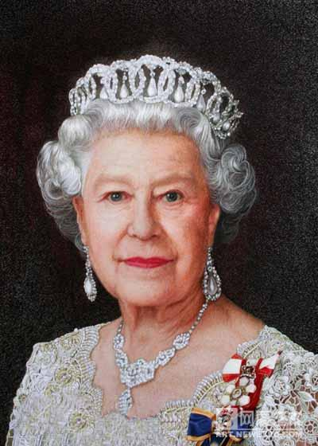
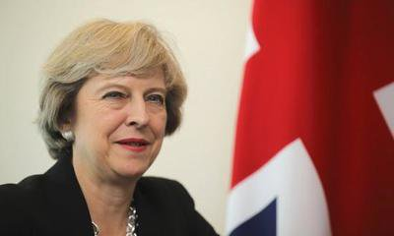
猜猜看：
哪些是女王的活动？哪些是首相的工作？
1.作为国家元首，一生中最重要的工作之一就是出访他国
2.象征性地一年颁发几百个奖项
3.目前有权在未获议会批准的情况下对外宣战
4.照本宣科做施政报告。每年新一届议会开幕时，都要宣读 “政府”本年度的施政计划
5.通过有效改革，让政府更加负责

Slide 23
约翰家的故事：
【完结篇】
光荣革命后，他的爸爸和姐夫再次进入了议会。在议会里，议员们常常会为了某项议案争得面红耳赤，还认真地监督着自己选出来的政府，他们说：“我们每天呼吸着自由民主的空气。”
这种“自由民主”是因为颁布了什么法律文件？什么时间？同一年中俄签订了什么文件？
《权利法案》
1689年
中俄《尼布楚条约》

Slide 24
三、英国资产阶级革命的影响
推翻了封建君主专制，确立了资产阶级的统治地位，为发展资本主义扫清了道路，推动了世界历史进程。
1640年的英国、法国资产阶级革命，并不是英法两国的资产阶级革命，这是欧洲范围的革命。…它们宣告了欧洲新社会的政治制度。…这不仅反映了英法两国的要求，而且在更大的程度上反映了当时整个世界的要求。 ——马克思

Slide 25
英国资产阶级革命的特点
长期性
曲折性
反复性
不彻底性
《权利法案》
1689
光荣革命
1688
48年
封建王
朝复辟
克伦威尔独裁统治
处死国王
成立共和国
9年
1649
革命爆发
1640

Slide 26
今天下大小事务，皆朕一人亲理，无可旁贷。若将要务分任于他人，则断不可行。所以无论俱细，朕必躬自断制。──康熙帝
中英对比，你有什么感悟？
英国国王的权利受到议会的制约，政治体制是君主立宪制；
中国皇帝是独断专权，政治体制是封建专制。

Slide 27
课堂小结
时间 | 原因 | 领导阶级 | 主要经过 | 结果 | 意义
1640～1688年 | 封建专制统治严重阻碍资本主义发展 | 资产阶级和新贵族（克伦威尔） | 1.导火线：苏格兰人民起义。 2.革命开始标志：1640年查理一世召集议会开会，筹集军费。 3.1649年处死国王，英国宣布为共和国。 4.克伦威尔就任“护国主”。 5.1688年政变，资产阶级、新贵族统治确立。 | 颁布《权利法案》确立君主立宪制的资产阶级统治 | 1.推翻了封建君主专制。 2.确立了资产阶级的统治地位，为发展资本主义扫清了道路。 3.推动了世界历史进程。

Slide 28
1．下列关于英国资产阶级革命发生背景的论述，错误的一项是（ ）
A．资本主义经济不断发展
B．新兴资产阶级不断成长
C．英国国王推行封建专制
D．议会军队力量强大
2．英国君主立宪制资产阶级统治确立的标志是
A．国王查理一世被处死
B．克伦威尔担任“护国主”
C． 1688年“宫廷政变”
D．议会通过《权利法案》

Slide 29
3.英国的《权利法案》实质是（ ）
A.保障了资产阶级独掌共和国大权
B.使议会获得了自由选举国王的权利
C.废除了英国的君主制度
D.为限制王权提供了法律保障

Slide 30
材料解析题:
（1）未经议会同意，国王无权废除法律…
（2）未经议会同意，国王不能征税；
（3）未经议会同意，国王不能在和平时期维持常备军…
以上材料应出自哪个文件？此文件是哪一年、由哪个机构颁布的？根据这个文件，英国建立了什么样的资产阶级政权？
《权利法案》
1689年 英国议会
君主立宪制的资产阶级统治

Slide 31
英国资产阶级革命
根本原因：英国封建专制制度阻碍资本主义的发展。
起止时间： 1640--1688年
领导人：克伦威尔。
导火线：苏格兰人民起义
开始标志：查理一世召集议会开会，筹集军费。
1649年，处死查理一世，英国成立共和国。
结束：1688年宫廷政变（光荣革命），推翻了专制统治。
意义：推翻了封建君主专制，确立了自己的统治地位，为发展资本主义扫清了道路，推动了世界历史进程。
《权利法案》颁布的时间、目的： 1689年，为了限制国王的权力
《权利法案》 颁布的机构：英国议会
《权利法案》颁布的意义：以法律形式对国王的权力进行了明确制约，标志着君主立宪制的资产阶级统治确立 。
1689年，中俄两国签订了《中俄尼布楚条约》。
革命特点：反复性、曲折性、长期性、不彻底性
启示:一种新的社会制度取代旧的社会制度需要经过长期的、反复的、曲折的过程；新旧制度的更替是历史发展的必然规律；资本主义制度代替封建制度是历史的进步； 民主、平等是不可抗拒的历史潮流…

